Slide 1



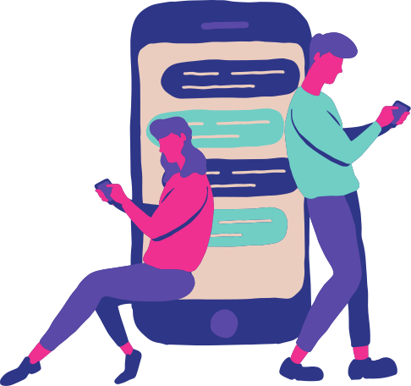
ПРЯМА МОВА. РОЗДІЛОВІ
ЗНАКИ В РЕЧЕННЯХ ІЗ ПРЯМОЮ МОВОЮ. КУЛЬТУРА СПІЛКУВАННЯ

Slide 2
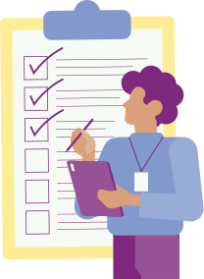
На цьому уроці ми
  виробимо навички правильного вживання розділових знаків при прямій мові;
  розвинемо критичне та образне мислення, зв’язне мовлення, навички роботи з текстом;
  зрозуміємо важливість культури спілкування.

Slide 3
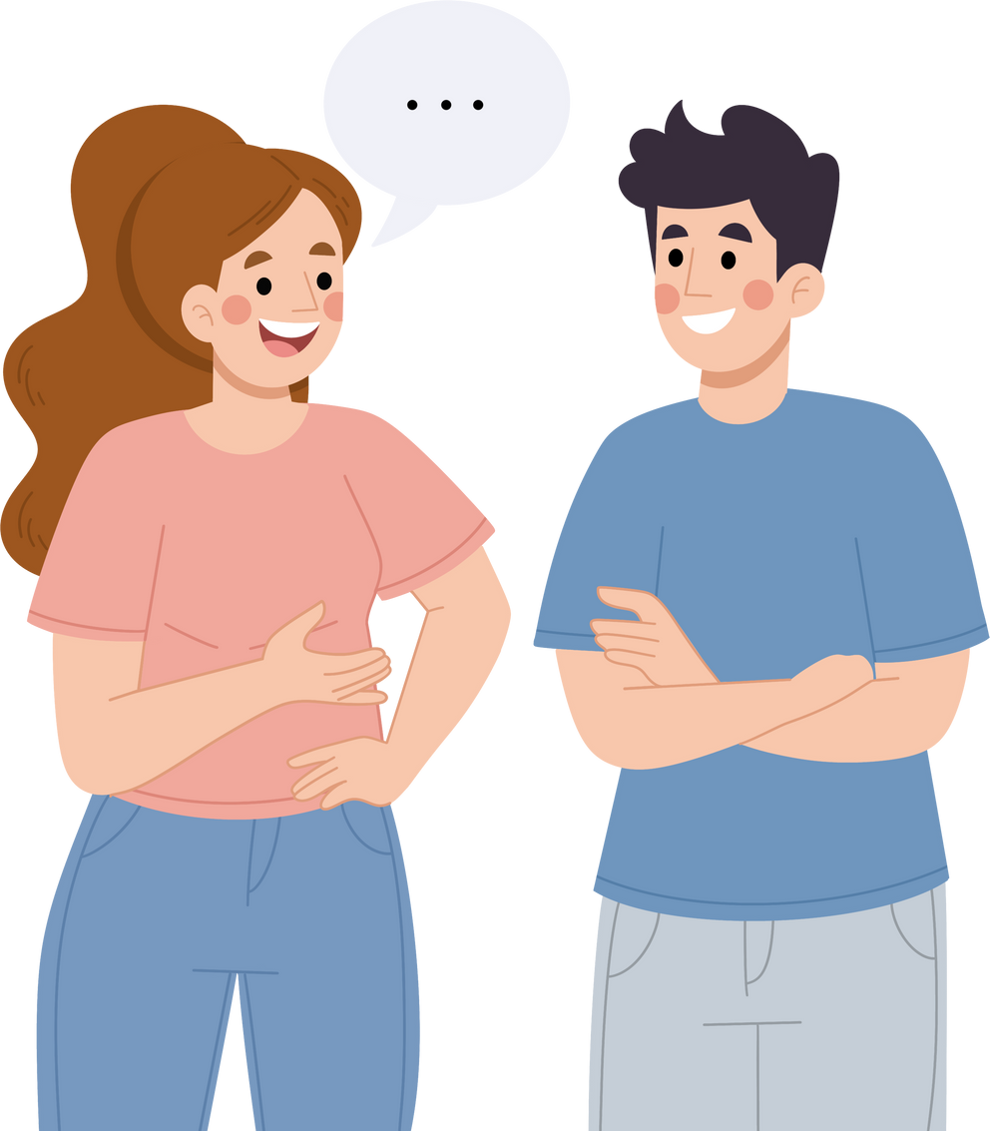
Що таке культура спілкування? Висловіть власні думки.

Slide 4


Переробіть речення так, щоб вони відповідали схемам
А: «П?»
  «Ви мені дуже допомогли, дякую!» — не міг стримати захоплення Богдан.
  «Як добре, що ви це запропонували», — зраділа пані Марія.
  «Пишаюся знайомством із Вами!» — відповів Микола Павлович.
  Бабуся промовила, задоволено розглядаючи відремонтований стіл: «Завжди дивуюся, які ж ви умільці в мене!»
  Оленка звернулася до мами: «Яка смакота! І коли ти все встигаєш?»
  Після виступу Марія Іванівна сказала: «Діти, сьогодні ви мене дуже втішили».
«П»,— а.

Slide 5
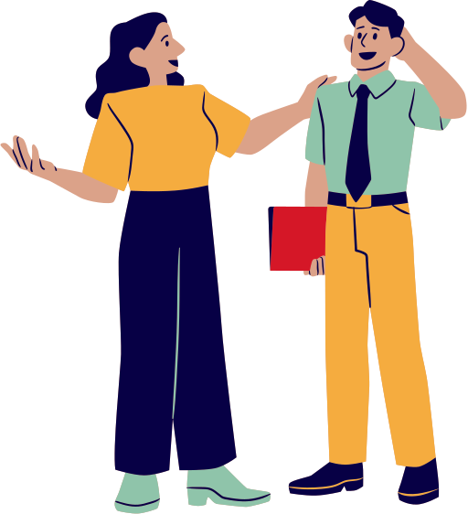
Переробіть речення так, щоб вони відповідали схемам
  Мені дуже прикро. Я маю іншу думку з цього приводу. (зізналась Юлія)
  Ти впевнений, що правильно зрозумів? Думаю, варто перепитати Івана, що він мав на увазі. (поцікавився Олексій)
  Друзі, пропоную обговорити цю ситуацію. Усі згодні? (сказала Дарина і запитала)
«П,— а,— п». «П? — а.— П». «П,— а: — П?»
  Які з речень вправи можна вважати компліментами, а які похвалою? Яка між ними різниця?
  Проведіть у класі обговорення: «Чи любите ви, коли вам говорять компліменти? Чи варто говорити компліменти людям, із якими спілкуємося?»
  Зробіть комплімент кому-небудь зі своїх однокласників та однокласниць, запишіть текст у формі смс-повідомлення.

Slide 6
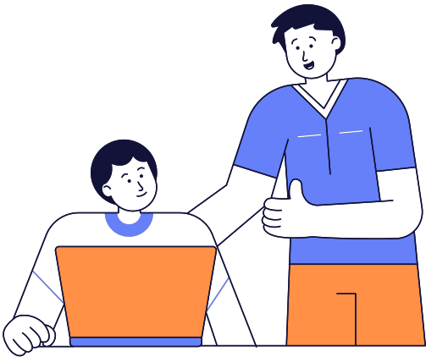
Зверніть увагу!
Мережевий етикет, або нетикет (netiquette; від англ. networketiquette) — це правила поведінки, спілкування, традиції у мережі «Інтернет».
Правило 1. Пам’ятайте, що ви спілкуєтесь з людиною.
Правило 2. Дотримуйтеся тих самих стандартів поведінки, що і в реальному житті.
  Попрацюйте в парах. Знайдіть в інтернеті більше інформації про правила нетикету. Сформулюйте коротке повідомлення та презентуйте його перед класом.

Slide 7
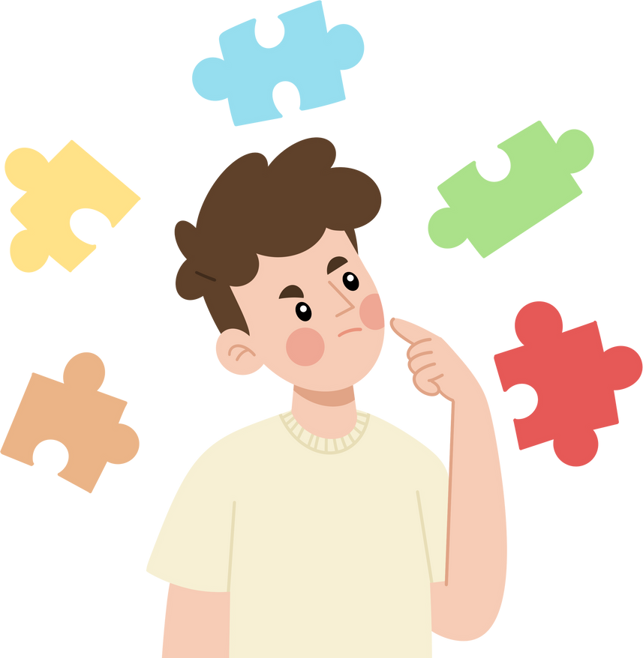
Рефлексія
  Чи траплялося вам, коли хтось у вашій групі спілкування негарно висловлювався, ображав когось, писав нісенітниці? Як ви на це реагували?
  Чи цікавляться батьки вашою культурою спілкування в соцмережах? Як ви до цього ставитеся?
  Доповніть речення. Я вважаю: «У соцмережах, у групах спілкування кожен…»

Slide 8

Домашнє завдання
Виконати вправу 395 (с. 250 підручника).

